Slide 1
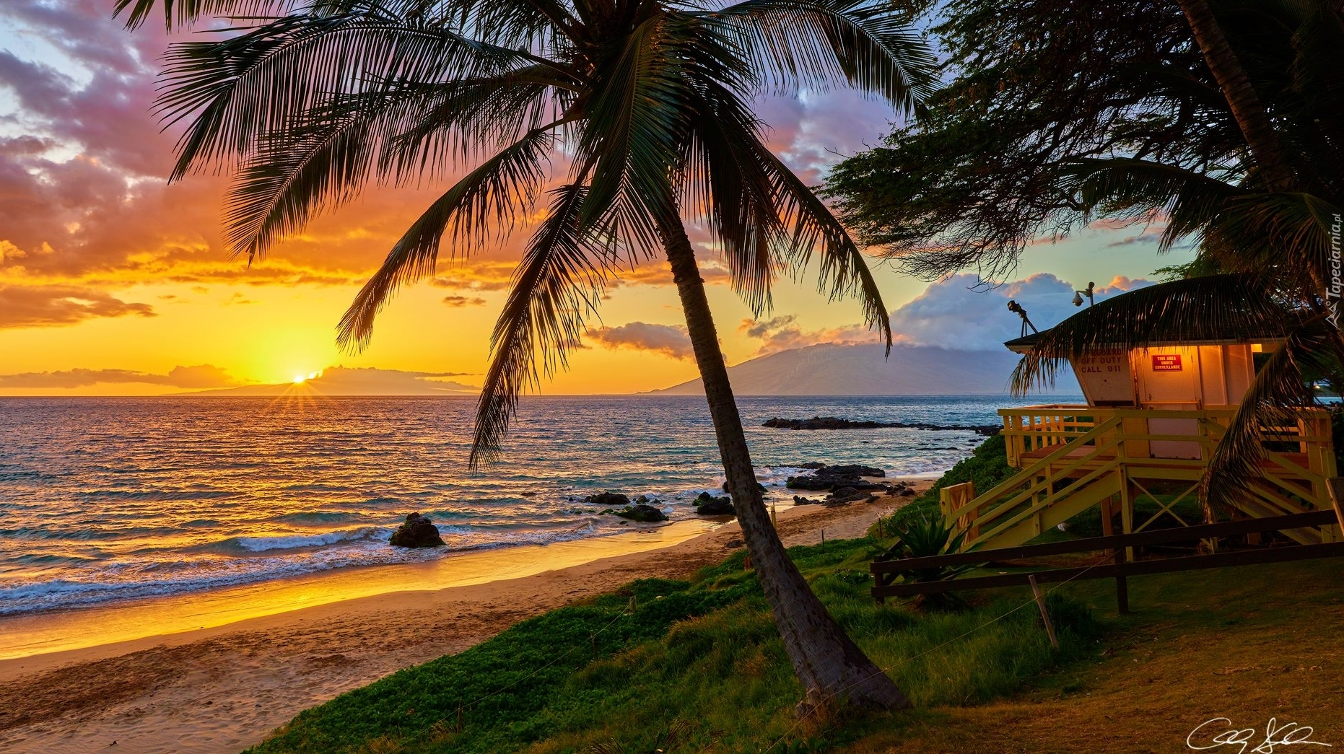
ALOHA MOJA WYMARZONA WYCIECZKA

Slide 2
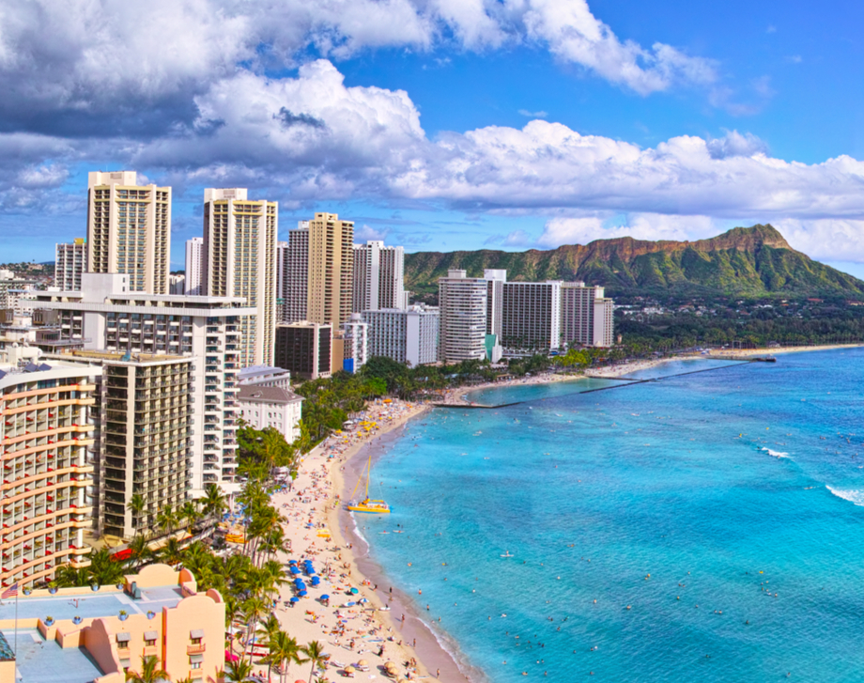
Moja wymarzona wycieczka to podróż na Hawaje

Slide 3
Wybrałem Hawaje ponieważ:
Chciałbym zobaczyć tutejszą kulturę i obyczaje.
Chcę też poznać nowych ludzi i przyjaciół.
Poznać nowe miejsca i zwierzęta.

Slide 4
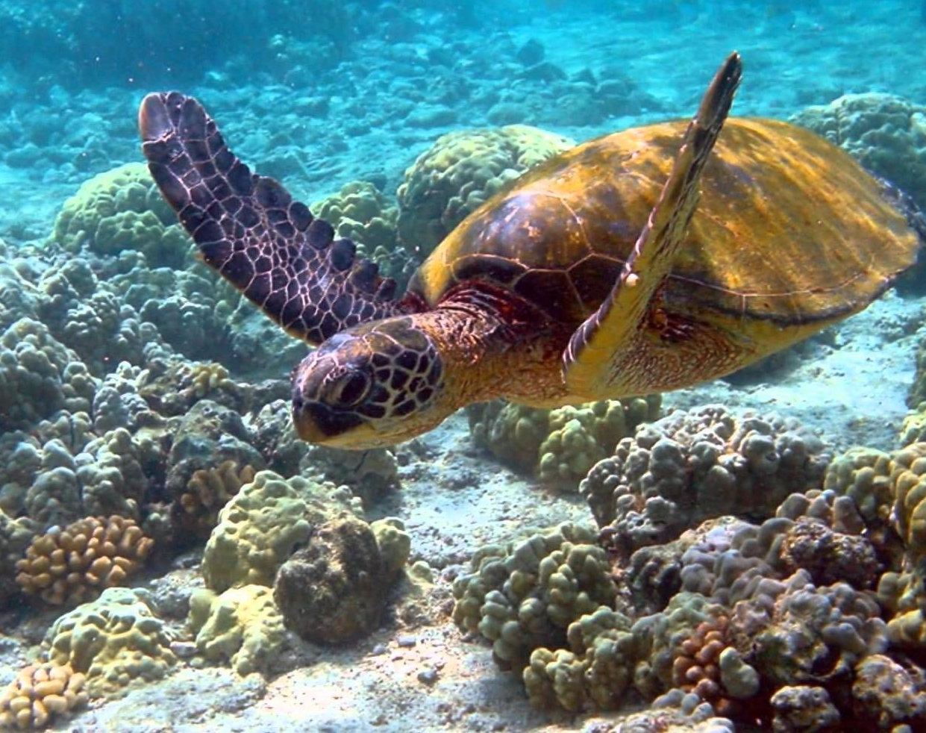
Ciekawostki o Hawajach
Aloha znaczy dzień dobry oraz do widzenia
Hawaje to 50 stan Stanów Zjednoczonych Ameryki,
Na Hawajach nie ma zmiany czasu, najkrótszy dzień trwa jakieś 11 godzin, a najdłuższy jakieś 13 godzin,
Na Hawajach jest wulkan,
Hawaje otacza Ocean Spokojny i piękne piaszczyste plaże,
Stolicą Hawajów jest Honolulu

Slide 5
Prace własnoręczne

